Slide 1

Esquemas de conexión Sistema de radios Microondas NEC Elecnor
Nicolás Vargas, Andrés Clavijo
21 Junio 2022

Slide 2



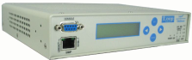
Componentes radios iPasolink 400
SUBESTACIÓN GUAJIRA 1
SUBESTACION JEPIRACHI
Radio link
RELE
RELE
IP6704A
IP6704A
iPasolink 400
iPasolink 400
C37,94
C37,94
E1
E1
C37,94
C37,94

Slide 3
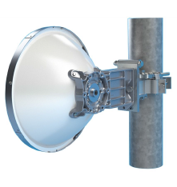
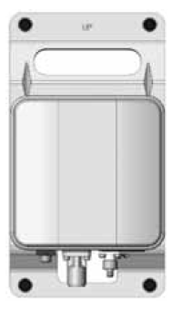
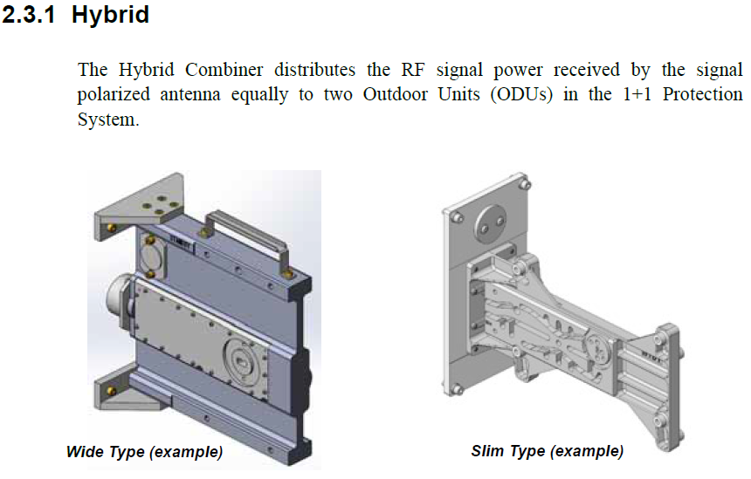
Componentes radios iPasolink 400
1. Dos ODU (Unidad Out Door), tipo IAG3, 13GHz
Antena
Izquierda
Derecha
LO Subband-S
HI Subband-S
2. Un Hybrid combiner
Protección 1+1
Coaxial #1
Coaxial #2

Slide 4
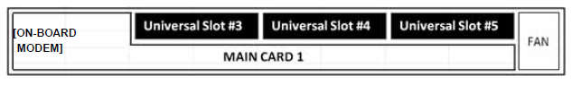
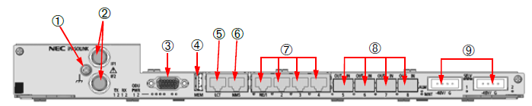
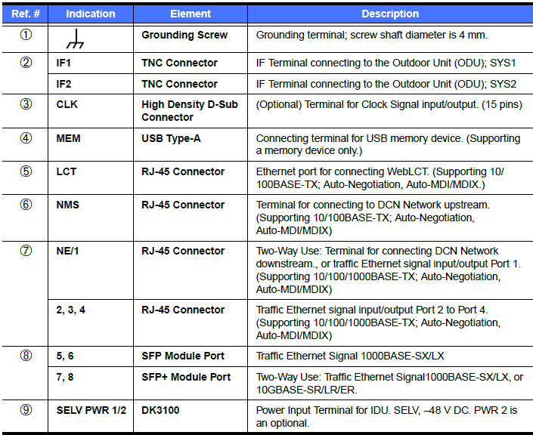
Componentes radios iPasolink 400
3. Interfaces IDU (Unidad In Door)

Slide 5
Componentes radios iPasolink 400
Cable coaxial #1
Cable coaxial #2
Tarjeta 16xE1s instalada en Slot #3
Puertos Ethernet 10/100/100 Base TX
El puerto 1 se usa para gestión de los radios
Fuente de poder #1
48 Vdc, 12.5 A
Fuente de poder #2
48 Vdc, 12.5 A

Slide 6
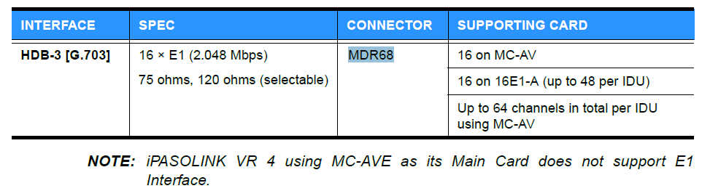
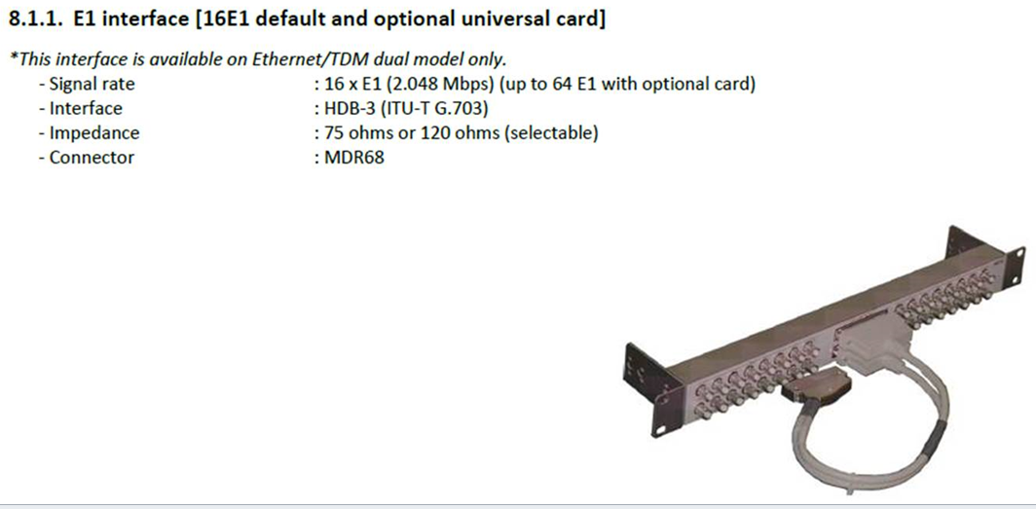
Componentes radios iPasolink 400
4. Panel de conexión E1
X 2

Slide 7
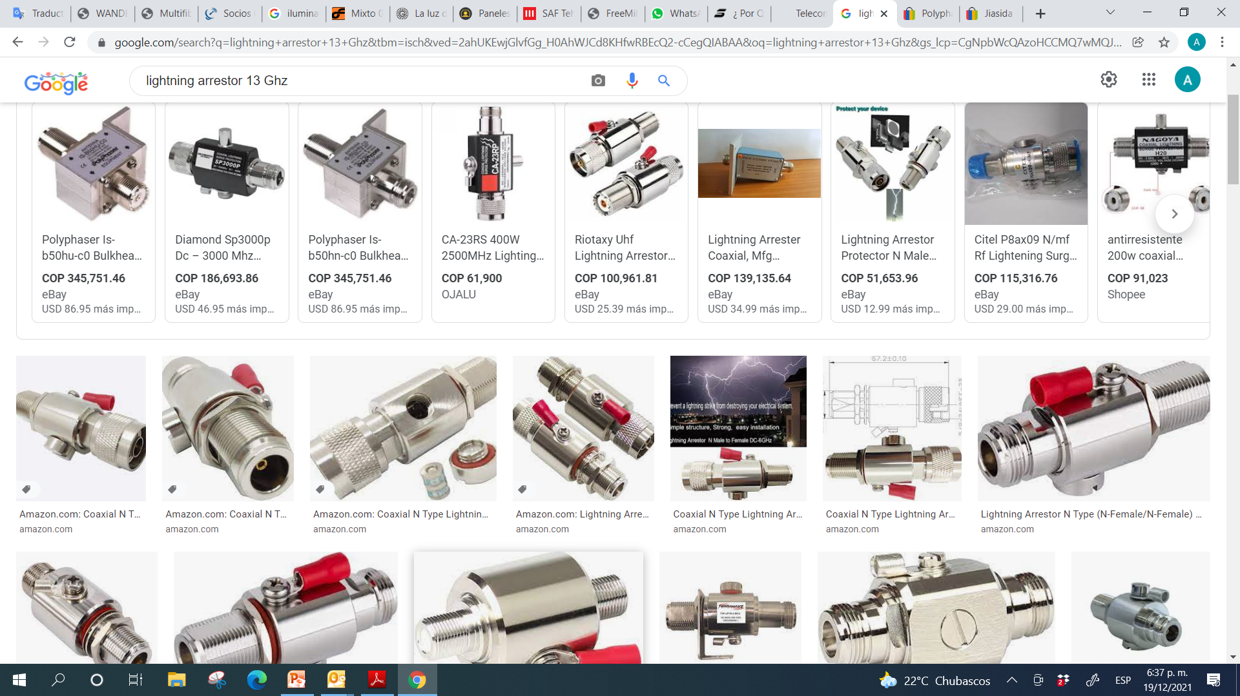
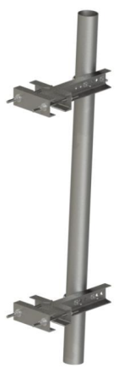
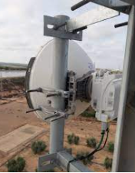
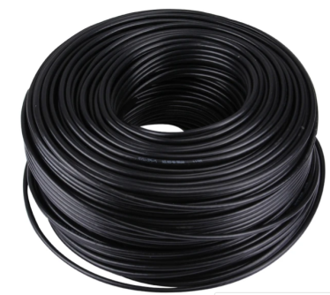
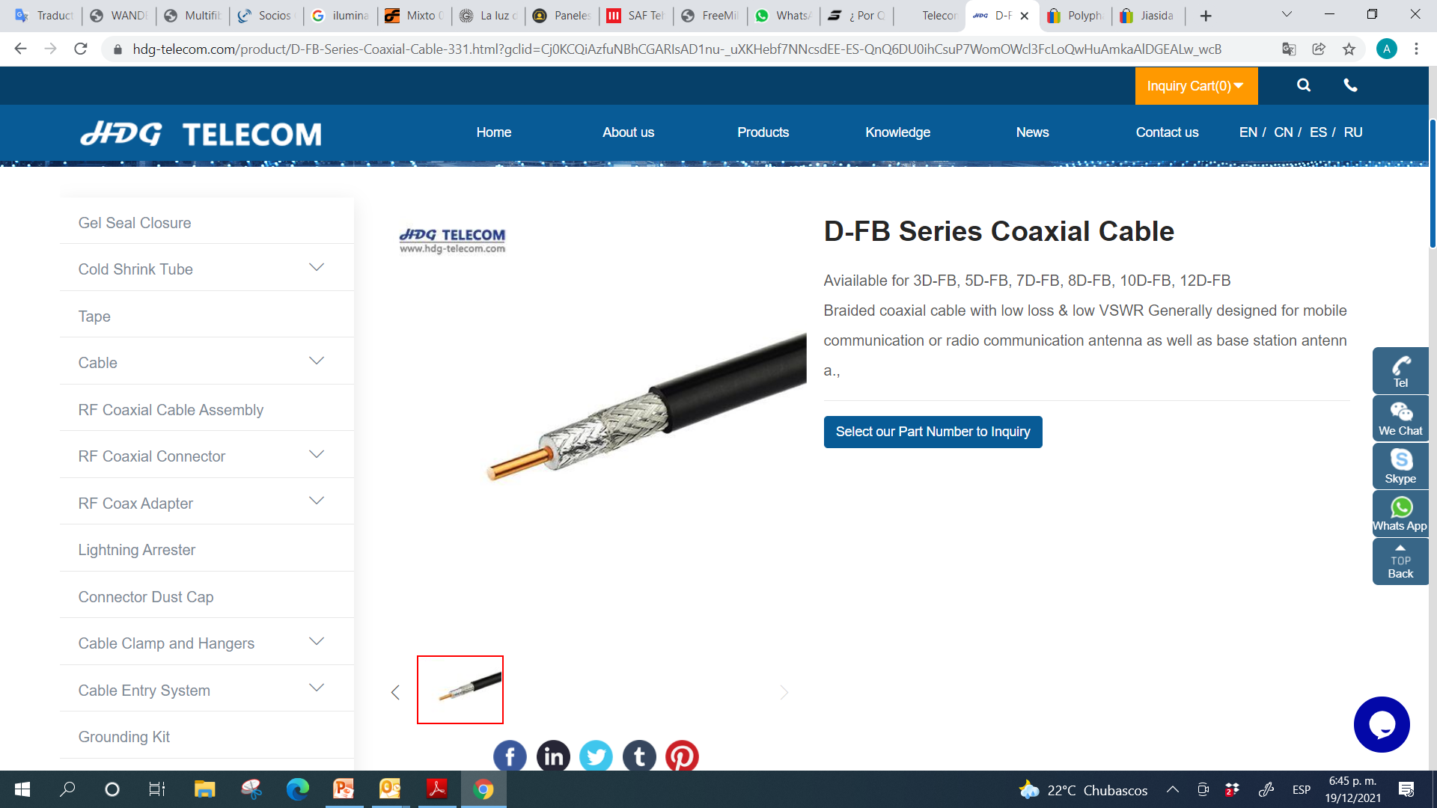
Componentes radios iPasolink 400
5. Accesorios
5.2 Cuatro (4) protectores contra descargas
5.3 Dos herrajes para montaje de radios en la torre
5.4 Cable coaxial para conexión ODU - IDU

Slide 8

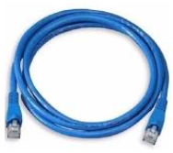
Componentes radios iPasolink 400
5. Accesorios
5.5 Cable coaxial para E1s, desde el panel del radio hasta el mux
5.6 Cable Ethernet para conexión a servicios

Slide 9
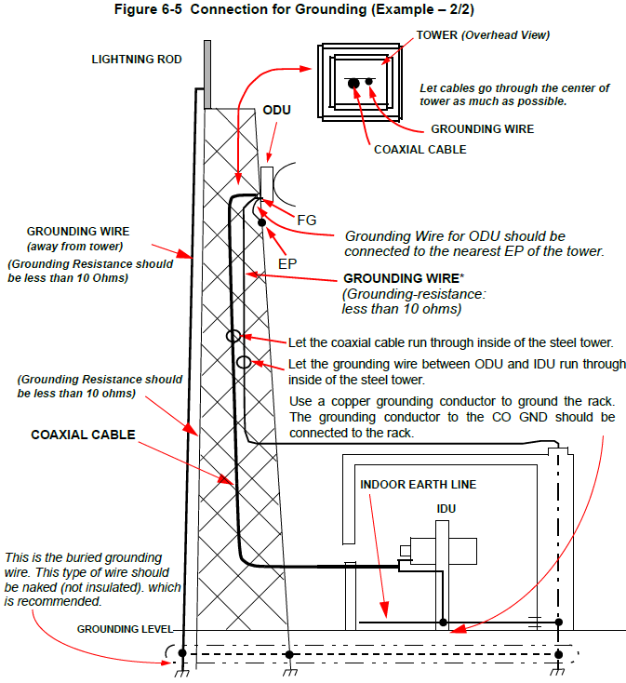
Componentes radios iPasolink 400
6. Instalación sistema de radio en torre

Slide 10
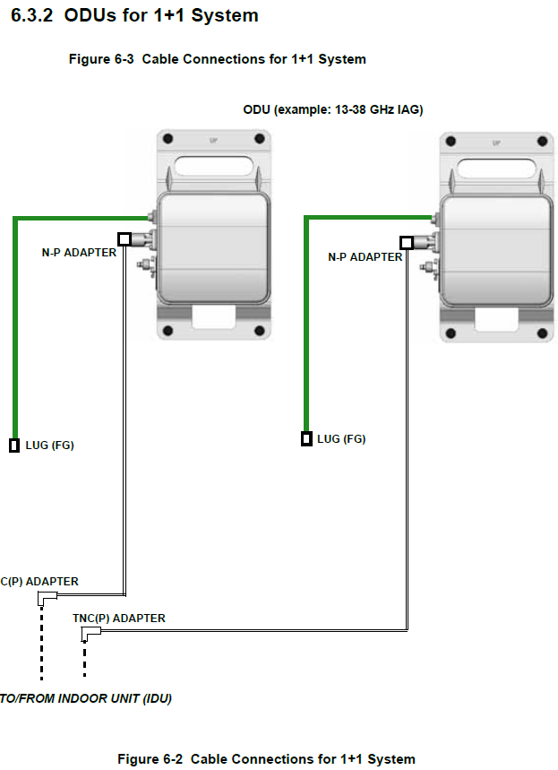
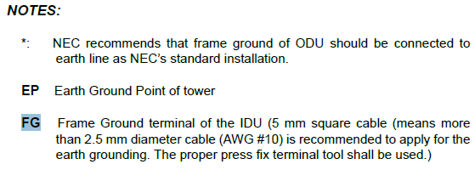
Componentes radios iPasolink 400

Slide 11
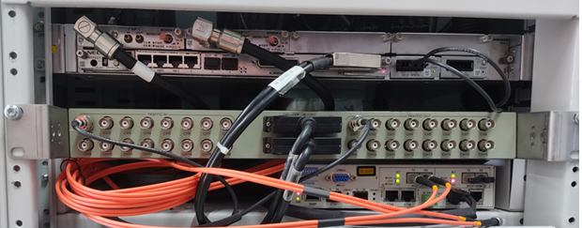
SUBESTACIÓN GUAJIRA 1
SUBESTACION JEPIRACHI
Antena
Antena
Híbrido
Híbrido
ODU 1
ODU 2
ODU 1
ODU 2
Coaxial #1
Coaxial #2
Coaxial #1
Coaxial #2
RELE
RELE
C37,94
C37,94
C37,94
C37,94
E1
E1
MUX IP6704A
MUX IP6704A
Coaxial FO MM
Coaxial
Elaboró: NV
Revisó: AC
Aprobó: AC
Versión: 1
Fecha: 21/06/22

